Slide 1
CHƯƠNG 3
TÍNH TOÁN KIẾN TRÚC CHỨC NĂNG

Slide 2
3. TÍNH TOÁN KIẾN TRÚC CHỨC NĂNG
3.1 KIẾN TRÚC CHỨC NĂNG:
Các phần tử của đặc tả kiến trúc
Định nghĩa kiến trúc cho 1 hệ thống chọn :
Các thành phần : định nghĩa địa điểm tính toán, thí dụ filter, database, object, ADT
Các mối nối (Connector) : làm trung gian cho tương tác giữa các thành phần. gọi thủ tục, pipe, phát tán sự kiện.
Các thuộc tính : xác định thông tin cho việc phân tích và xây dựng : chữ ký, điều kiện pre/post, đặc tả RT.

Slide 3
3. TÍNH TOÁN KIẾN TRÚC CHỨC NĂNG
3.1 KIẾN TRÚC CHỨC NĂNG:
Mẫu/Kiểu kiến trúc (Architecture Pattern/Style)
Kiểu kiến trúc định nghĩa 1 họ các kiến trúc được giới hạn bởi :
Từ vựng thành phần/mối nối.
Các luật topology.
Các ràng buộc ngữ nghĩa.

Slide 4
3. TÍNH TOÁN KIẾN TRÚC CHỨC NĂNG
3.1 KIẾN TRÚC CHỨC NĂNG:
Các đặc ngữ kiến trúc phổ biến
Các hệ thống xử lý dòng dữ liệu : lô tuần tự (Batch sequential), đường ống và lọc (Pipe and filters)
Các hệ thống gọi-trả về : chương trình chính và thủ tục (main program & subroutines), các cấp có thứ bậc (Hierarchical layers), hệ thống hướng đối tượng (OO system).
Các máy ảo : Trình thông dịch (Interpreters), hệ thống dựa vào luật (Rule-based system)
Các thành phần độc lập : các process giao tiếp nhau (Communicating processes), các hệ thống xử lý sự kiện (Event systems).
Các hệ thống tập trung quanh dữ liệu (Repositories) : Database, Blackboard

Slide 5
3. TÍNH TOÁN KIẾN TRÚC CHỨC NĂNG
3.2 CÁC MẪU KIẾN TRÚC PHỔ BIẾN:
Kiến trúc đơn thể (Monolithic)
Đặc tả : Hệ thống chỉ gồm duy nhất 1 module. Module này chứa mọi thứ của chương trình :
Giao tiếp giữa các thành phần là cục bộ và rất hiệu quả.
Thích hợp cho những phần mềm nhỏ, đơn giản.
Không thích hợp cho những phần mềm lớn và phực tạp.

Slide 6
3. TÍNH TOÁN KIẾN TRÚC CHỨC NĂNG
3.2 CÁC MẪU KIẾN TRÚC PHỔ BIẾN:
Kiến trúc lô tuần tự (Batch Sequential)
Đặc tả : Chương trình gồm n phần mềm độc lập và được chạy theo cơ chế tuần tự : phần mềm i chạy trước, khi xong rồi thì truyền kết quả cho phần mềm thứ i+1... Mỗi phần mềm i trong lô được gọi là filter, nó xử lý dữ liệu đầu vào theo định dạng xác định rồi tạo kết quả đầu ra theo định dạng xác định.
Filter
Filter
Filter
Filter
Data 1
Data 2
Data 3
Data 4
Data 5

Slide 7
3. TÍNH TOÁN KIẾN TRÚC CHỨC NĂNG
3.2 CÁC MẪU KIẾN TRÚC PHỔ BIẾN:
Kiến trúc lô tuần tự (Batch Sequential)
Tình huống nên dùng : trong các ứng dụng xử lý dữ liệu mà dữ liệu nhập cần được xử lý bởi nhiều công đoạn khác nhau và có tính độc lập cao trước khi tạo ra kết quả cuối cùng.
Ưu điểm : dễ dàng thay đổi/bảo trì/dùng lại từng filter của hệ thống, phù hợp với nhiều hoạt động nghiệp vụ, dễ dàng nâng cấp bằng cách thêm filter mới.
Khuyết điểm : 2 filter kề nhau cần tuân thủ định dạng dữ liệu chung.

Slide 8
3. TÍNH TOÁN KIẾN TRÚC CHỨC NĂNG
3.2 CÁC MẪU KIẾN TRÚC PHỔ BIẾN:
Kiến trúc lô tuần tự (Batch Sequential)
Thí dụ : Thiết kế trực quan cửa sổ giao diện và dùng nó trong phần mềm android.
Chương trình thiết kế trực quan giao diện cửa sổ ứng dụng
Project Android quản lý ứng dụng android
Người thiết kế giao diện
File XML đặc tả bản thiết kế
Chương trình Android quản lý ứng dụng android

Slide 9
3. TÍNH TOÁN KIẾN TRÚC CHỨC NĂNG
3.2 CÁC MẪU KIẾN TRÚC PHỔ BIẾN:
Kiến trúc đường ống và lọc (Pipe and filter Architecture)
Đặc tả : Nới rộng kiến trúc lô tuần tự lên tầm cao mới :
Các filter không nhất thiết là phần mềm độc lập lẫn nhau, chúng có thể là các thread chạy trong 1 chương trình.
Có thể có nhiều ống con trong từng đoạn xử lý.
Data 4
Data 6
Data 2
Filter
Filter
Filter
Filter
Data 1
Data 8
Data 3
Filter
Filter
Data 7
Data 5

Slide 10
3. TÍNH TOÁN KIẾN TRÚC CHỨC NĂNG
3.2 CÁC MẪU KIẾN TRÚC PHỔ BIẾN:
Kiến trúc đường ống và lọc (Pipe and filter Architecture)
Tình huống nên dùng : trong các ứng dụng xử lý dữ liệu mà dữ liệu nhập cần được xử lý bởi nhiều công đoạn khác nhau và có tính độc lập cao trước khi tạo ra kết quả cuối cùng.
Ưu điểm : dễ dàng thay đổi/bảo trì/dùng lại từng filter của hệ thống, phù hợp với nhiều hoạt động nghiệp vụ, dễ dàng nâng cấp bằng cách thêm filter mới, hiệu quả cao hơn kiến trúc lô tuần tự.
Khuyết điểm : 2 filter kề nhau cần tuân thủ định dạng dữ liệu chung.

Slide 11
3. TÍNH TOÁN KIẾN TRÚC CHỨC NĂNG
3.2 CÁC MẪU KIẾN TRÚC PHỔ BIẾN:
Kiến trúc đường ống và lọc (Pipe and filter Architecture)
Thí dụ : Chương trình dịch ngôn ngữ
Scanner
Phân tích cú pháp
Phân tích ngữ nghĩa
Phân tích ngữ nghĩa
Parser
Source code
Chuỗi token
Object code
Cây cú pháp thô
Cây cú pháp hoàn chỉnh
Cây ngữ nghĩa

Slide 12
3. TÍNH TOÁN KIẾN TRÚC CHỨC NĂNG
3.2 CÁC MẪU KIẾN TRÚC PHỔ BIẾN:
Kiến trúc nhiều cấp (Layered architecture)
Đặc tả : Hệ thống gồm nhiều cấp chức năng dạng chồng lên nhau, mỗi layer có chức năng cụ thể, rõ ràng và cung cấp các dịch vụ cho layer ngay trên mình. Layer cấp thấp nhất chứa các dịch vụ cơ bản nhất và ₫ược dùng cho toàn hệ thống.
Layer n
Layer n-1
…
Layer 2
Layer 1

Slide 13
3. TÍNH TOÁN KIẾN TRÚC CHỨC NĂNG
3.2 CÁC MẪU KIẾN TRÚC PHỔ BIẾN:
Kiến trúc đường ống và lọc (Pipe and filter Architecture)
Tình huống nên dùng : trong các ứng dụng xử lý dữ liệu mà dữ liệu nhập cần được xử lý bởi nhiều công đoạn khác nhau và có tính độc lập cao trước khi tạo ra kết quả cuối cùng.
Ưu điểm : dễ dàng thay đổi/bảo trì/dùng lại từng filter của hệ thống, phù hợp với nhiều hoạt động nghiệp vụ, dễ dàng nâng cấp bằng cách thêm filter mới, hiệu quả cao hơn kiến trúc lô tuần tự.
Khuyết điểm : 2 filter kề nhau cần tuân thủ định dạng dữ liệu chung.

Slide 14
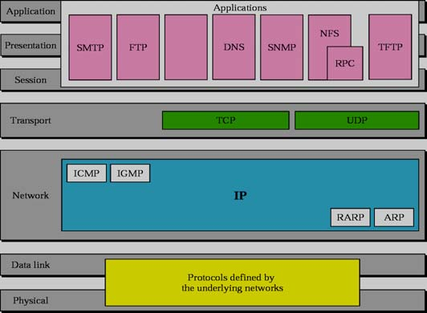
3. TÍNH TOÁN KIẾN TRÚC CHỨC NĂNG
3.2 CÁC MẪU KIẾN TRÚC PHỔ BIẾN:
Kiến trúc nhiều cấp (Layered architecture)
Thí dụ : Kiến trúc mạng OSI và kiến trúc
mạng internet

Slide 15
3. TÍNH TOÁN KIẾN TRÚC CHỨC NĂNG
3.2 CÁC MẪU KIẾN TRÚC PHỔ BIẾN:
Kiến trúc client-server (client-server Architecture)
Đặc tả : Hệ thống gồm 2 loại phần tử chức năng : server cung cấp 1 số dịch vụ, client là phần tử sử dụng dịch vụ bằng cách truy xuất đến server tương ứng.
Dùng
Client
Server

Slide 16
3. TÍNH TOÁN KIẾN TRÚC CHỨC NĂNG
3.2 CÁC MẪU KIẾN TRÚC PHỔ BIẾN:
Kiến trúc client-server (client-server Architecture)
Tình huống nên dùng : khi database dùng chung từ nhiều vị trí khác nhau hay khi tải hệ thống thay đổi động (nhân bản server thành nhiều phần tử).
Ưu điểm : server có thể phân tán tự do trên mạng.
Khuyết điểm : độ hiệu quả phụ thuộc vào mạng và hệ thống nên khó lường trước. Nếu các server được quản lý bởi các tổ chức khác nhau thì có vấn đề về quản lý chúng.

Slide 17
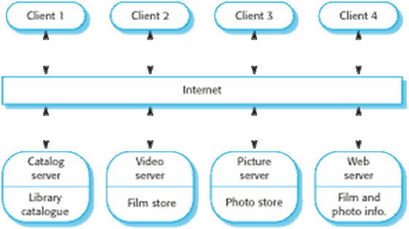
3. TÍNH TOÁN KIẾN TRÚC CHỨC NĂNG
3.2 CÁC MẪU KIẾN TRÚC PHỔ BIẾN:
Kiến trúc client-server (client-server Architecture)
Thí dụ : Hệ thống quản lý phim ảnh dùng mô hình client-server

Slide 18
3. TÍNH TOÁN KIẾN TRÚC CHỨC NĂNG
3.2 CÁC MẪU KIẾN TRÚC PHỔ BIẾN:
Kiến trúc 3 đối tác (3-tiers Architecture)
Đặc tả : Sự cải tiến của kiến trúc client-server. Hệ thống gồm 3 loại phần tử chức năng : client, server, và server của server.
Dùng
Dùng
Server cho Client
Client
Server cho Server

Slide 19
3. TÍNH TOÁN KIẾN TRÚC CHỨC NĂNG
3.2 CÁC MẪU KIẾN TRÚC PHỔ BIẾN:
Kiến trúc 3 đối tác (3-tiers Architecture)
Tình huống nên dùng : khi database dùng chung từ nhiều vị trí khác nhau hay khi tải hệ thống thay đổi động (nhân bản server thành nhiều phần tử).
Ưu điểm : server có thể phân tán tự do trên mạng.
Khuyết điểm : độ hiệu quả phụ thuộc vào mạng và hệ thống nên khó lường trước. Nếu các server được quản lý bởi các tổ chức khác nhau thì có vấn đề về quản lý chúng.

Slide 20
3. TÍNH TOÁN KIẾN TRÚC CHỨC NĂNG
3.2 CÁC MẪU KIẾN TRÚC PHỔ BIẾN:
Kiến trúc MVC (Model-View-Controller)
Đặc tả : Hệ thống gồm 3 thành phần luận lý tương tác lẫn nhau :
Model quản lý dữ liệu và các tác vụ liên quan đến dữ liệu này.
View định nghĩa và quản lý cách thức dữ liệu được trình bày cho user.
Controller quản lý các tương tác với user như ấn phím, click chuột… và gởi thông tin tương tác này tới View và/hoặc Model.

Slide 21
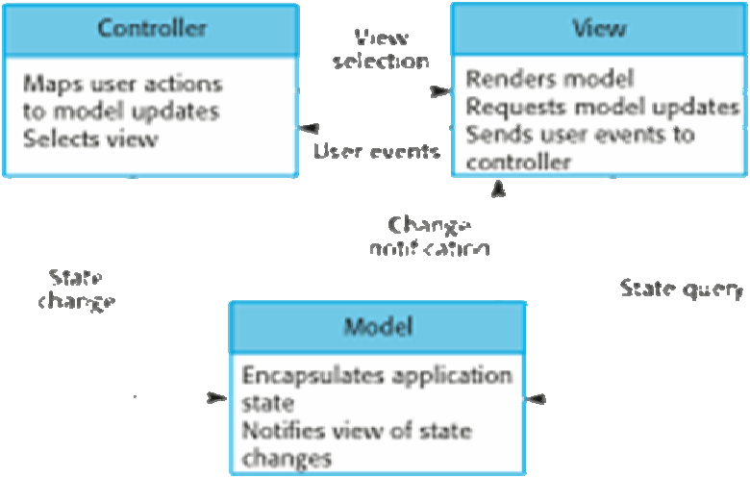
3. TÍNH TOÁN KIẾN TRÚC CHỨC NĂNG
3.2 CÁC MẪU KIẾN TRÚC PHỔ BIẾN:
Kiến trúc MVC (Model-View-Controller)

Slide 22
3. TÍNH TOÁN KIẾN TRÚC CHỨC NĂNG
3.2 CÁC MẪU KIẾN TRÚC PHỔ BIẾN:
Kiến trúc MVC (Model-View-Controller)
Tình huống nên dùng : Hệ thống có nhiều cách để view và tương tác với dữ liệu, hoặc ta chưa biết trước các yêu cầu tương lai về sự tương tác và biểu diễn dữ liệu của chương trình.
Ưu điểm : cho phép dữ liệu thay đổi độc lập với cách thức thể hiện nó và ngược lại.
Khuyết điểm : có thể cần nhiều code hơn và code có thể phức tạp hơn khi mô hình dữ liệu và sự tương tác chỉ ở mức độ đơn giản.

Slide 23
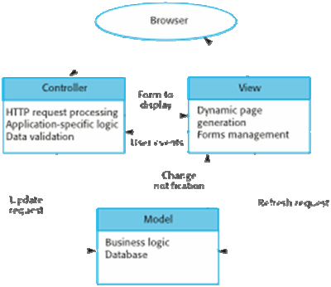
3. TÍNH TOÁN KIẾN TRÚC CHỨC NĂNG
3.2 CÁC MẪU KIẾN TRÚC PHỔ BIẾN:
Kiến trúc MVC (Model-View-Controller)
Thí dụ : Hệ thống web dùng kiến trúc MVC :

Slide 24
3. TÍNH TOÁN KIẾN TRÚC CHỨC NĂNG
3.2 CÁC MẪU KIẾN TRÚC PHỔ BIẾN:
Kiến trúc MVP (Model-View-Presenter)
Đặc tả : Hệ thống gồm 3 thành phần luận lý tương tác lẫn nhau :
Model chứa dữ liệu và các tính toán xử lý logic để giải quyết vấn đề mà phần mềm hướng tới (business logic).
View là thành phần đảm nhận trình bày từ những dữ liệu của Model và là tổng hợp của các form, control được sử dụng.
Presenter là thành phần đảm nhận các xử lý về trình bày cũng như tương tác đến dữ liệu bên dưới và có thể tương tác để thay đổi View trong quá trình xử lý.

Slide 25
3. TÍNH TOÁN KIẾN TRÚC CHỨC NĂNG
3.2 CÁC MẪU KIẾN TRÚC PHỔ BIẾN:
Kiến trúc MVP (Model-View-Presenter)

Slide 26
3. TÍNH TOÁN KIẾN TRÚC CHỨC NĂNG
3.2 CÁC MẪU KIẾN TRÚC PHỔ BIẾN:
Kiến trúc MVP (Model-View-Presenter)
Tình huống nên dùng : Hệ thống có nhiều cách để view và tương tác với dữ liệu, hoặc ta chưa biết trước các yêu cầu tương lai về sự tương tác và biểu diễn dữ liệu của chương trình.
Ưu điểm : cho phép dữ liệu thay đổi độc lập với cách thức thể hiện nó và ngược lại.
Khuyết điểm : có thể cần nhiều code hơn và code có thể phức tạp hơn khi mô hình dữ liệu và sự tương tác chỉ ở mức độ đơn giản

Slide 27
3. TÍNH TOÁN KIẾN TRÚC CHỨC NĂNG
3.2 CÁC MẪU KIẾN TRÚC PHỔ BIẾN:
Kiến trúc kho (Repository Architecture)
Tình huống nên dùng : khi hệ thống tạo và chứa 1 lượng rất lớn thông tin trong thời gian dài, hay trong các hệ thống dựa vào dữ liệu, ở đó việc chứa thông tin vào kho sẽ kích hoạt 1 tool hay 1 chức năng hoạt động.
Ưu điểm : các thành phần độc lập nhau, không ai biết gì về ai khác.
Khuyết điểm : kho là điểm yếu nhất, nếu có lỗi sẽ ảnh hưởng toàn bộ các thành phần chức năng. Có vấn đề về truy xuất đồng thời kho, phân tán kho trên nhiều máy cũng khó khăn.

Slide 28
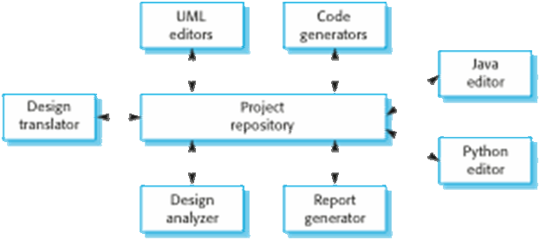
3. TÍNH TOÁN KIẾN TRÚC CHỨC NĂNG
3.2 CÁC MẪU KIẾN TRÚC PHỔ BIẾN:
Kiến trúc kho (Repository Architecture)
Thí dụ : Môi trường IDE gồm nhiều thành phần dùng chung kho thông tin, mỗi tool tạo thông tin và để trong kho để các tool khác dùng.

Slide 29
3. TÍNH TOÁN KIẾN TRÚC CHỨC NĂNG
3.2 CÁC MẪU KIẾN TRÚC PHỔ BIẾN:
Kiến trúc hướng đối tượng (Objects based Architecture)
Đặc tả : Hệ thống phần mềm gồm 1 tập các đối tượng độc lập được ghép nối lỏng lẻo.
Object 1
Object 2
Gửi thông điệp
Object 3
Object n

Slide 30
3. TÍNH TOÁN KIẾN TRÚC CHỨC NĂNG
3.2 CÁC MẪU KIẾN TRÚC PHỔ BIẾN:
Kiến trúc hướng đối tượng (Objects based Architecture)
Đối tượng : là nguyên tử cấu thành phần mềm, nó có 1 số tính chất sau :
Reusable
Replaceable
Extensible, Heritable
Encapsulated
Independent
Persistent
Aggregation...

Slide 31
3. TÍNH TOÁN KIẾN TRÚC CHỨC NĂNG
3.2 CÁC MẪU KIẾN TRÚC PHỔ BIẾN:
Kiến trúc hướng đối tượng (Objects based Architecture)
Các nguyên tắc chính yếu của kiến trúc hướng đối tượng:
Abstraction
Composition
Inheritance
Encapsulation
Polymorphism
Decoupling

Slide 32
3. TÍNH TOÁN KIẾN TRÚC CHỨC NĂNG
3.2 CÁC MẪU KIẾN TRÚC PHỔ BIẾN:
Kiến trúc hướng đối tượng (Objects based Architecture)
Ưu điểm của kiến trúc hướng đối tượng :
Understandable
Reusable
Testable
Extensible
Highly Cohesive

Slide 33
3. TÍNH TOÁN KIẾN TRÚC CHỨC NĂNG
3.2 CÁC MẪU KIẾN TRÚC PHỔ BIẾN:
Kiến trúc hướng đối tượng (Objects based Architecture)
Tình huống nên dùng : bất kỳ hệ thống phần mềm phức tạp nào.
Khuyết điểm : là mẫu kiến trúc có độ tổng quát cao nên khi hiện thực ta phải tốn nhiều chi phí để vận dụng nó.

Slide 34
3. TÍNH TOÁN KIẾN TRÚC CHỨC NĂNG
3.2 CÁC MẪU KIẾN TRÚC PHỔ BIẾN:
Kiến trúc các thành phần (Components based Architecture)
Đặc tả : Hệ thống phần mềm gồm 1 tập các thành phần độc lập được ghép nối lỏng lẻo..
Component 1
Component 2
Component 3
Component n

Slide 35
3. TÍNH TOÁN KIẾN TRÚC CHỨC NĂNG
3.2 CÁC MẪU KIẾN TRÚC PHỔ BIẾN:
Kiến trúc các thành phần (Components based Architecture)
Thành phần : là nguyên tử cấu thành phần mềm, nó có 1 số tính chất sau :
Reusable
Replaceable
Not context specific
Extensible
Encapsulated
Independent

Slide 36
3. TÍNH TOÁN KIẾN TRÚC CHỨC NĂNG
3.2 CÁC MẪU KIẾN TRÚC PHỔ BIẾN:
Kiến trúc các thành phần (Components based Architecture)
Ưu điểm của kiến trúc các thành phần :
Ease of deployment
Reduced cost
Ease of development
Reusable
Mitigation of technical complexity

Slide 37
3. TÍNH TOÁN KIẾN TRÚC CHỨC NĂNG
3.2 CÁC MẪU KIẾN TRÚC PHỔ BIẾN:
Kiến trúc các thành phần (Components based Architecture)
Tình huống nên dùng : bất kỳ hệ thống phần mềm phức tạp nào.
Khuyết điểm : là mẫu kiến trúc có độ tổng quát cao nên khi hiện thực ta phải tốn nhiều chi phí ₫ể vận dụng nó.

Slide 38
3. TÍNH TOÁN KIẾN TRÚC CHỨC NĂNG
3.2 CÁC MẪU KIẾN TRÚC PHỔ BIẾN:
Kiến trúc hướng dịch vụ (Service-Oriented Architecture)
Đặc tả : Cho phép tạo phần mềm bằng cách sử dụng các dịch vụ
sẵn có.
App Module
App Module
App Module
App Module
App Module
Internet

Slide 39
3. TÍNH TOÁN KIẾN TRÚC CHỨC NĂNG
3.2 CÁC MẪU KIẾN TRÚC PHỔ BIẾN:
Kiến trúc hướng dịch vụ (Service-Oriented Architecture)
Service : phần tử cung cấp 1 số chức năng đa dụng nào đó và thường đã có sẵn. Các nguyên tắc chính yếu của kiến trúc hướng dịch vụ là :
Services are autonomous
Services are distributable
Services are loosely coupled
Services share schema and contract, not class
Compatibility is based on policy

Slide 40
3. TÍNH TOÁN KIẾN TRÚC CHỨC NĂNG
3.2 CÁC MẪU KIẾN TRÚC PHỔ BIẾN:
Kiến trúc hướng dịch vụ (Service-Oriented Architecture)
Ưu điểm của kiến trúc hướng dịch vụ :
Domain alignment
Abstraction
Discoverability
Interoperability
Rationalization

Slide 41
3. TÍNH TOÁN KIẾN TRÚC CHỨC NĂNG
3.2 CÁC MẪU KIẾN TRÚC PHỔ BIẾN:
Kiến trúc hướng dịch vụ (Service-Oriented Architecture)
Tình huống nên dùng : bất kỳ hệ thống phần mềm phức tạp nào mà muốn chạy trên nền Internet.
Khuyết điểm : độ hiệu quả phụ thuộc vào cơ sở hạ tầng mạng và máy chạy service

Slide 42
3. TÍNH TOÁN KIẾN TRÚC CHỨC NĂNG
3.2 CÁC MẪU KIẾN TRÚC PHỔ BIẾN:
Kiến trúc Chương trình chính và thủ tục (Main Program/Subroutine Architecture)
Đặc tả : Hệ thống phần mềm gồm 1 chương trình chính và 1 tập các thủ tục chức năng cần thiết.
Dùng cách phân rã theo dạng cây phân cấp : dựa trên mối quan hệ định nghĩa-sử dụng.
Chỉ có 1 thread kiểm soát duy nhất : được hỗ trợ trực tiếp bởi các ngôn ngữ lập trình.
Ẩn chứa cấu trúc hệ thống con : các thủ tục có mối quan hệ mật thiết thường được gộp thành module.
Lý do của sự phân cấp : độ đúng đắn của 1 thủ tục phụ thuộc vào sự đúng đắn của các thủ tục mà nó gọi.

Slide 43
3. TÍNH TOÁN KIẾN TRÚC CHỨC NĂNG
3.2 CÁC MẪU KIẾN TRÚC PHỔ BIẾN:
Kiến trúc các process liên lạc nhau (Communication process Architecture)
Đặc tả : Hệ thống phần mềm gồm 1 tập các process độc lập liên lạc lẫn nhau khi cần.
Component 1
Component 2
Component 3
Component n

Slide 44
3. TÍNH TOÁN KIẾN TRÚC CHỨC NĂNG
3.2 CÁC MẪU KIẾN TRÚC PHỔ BIẾN:
Kiến trúc các process liên lạc nhau (Communication process Architecture)
Process : là nguyên tử cấu thành phần mềm, nó là 1 phần mềm chạy độc lập, mỗi process thực hiện 1 chức năng xác định.
Connector : phương tiện tương tác (truyền thông báo) giữa cá process:
Điểm tới điểm
Đồng bộ hay bất đồng bộ
RPC và các giao thức khác có thể được đặt trên cấp các process này.

Slide 45
3. TÍNH TOÁN KIẾN TRÚC CHỨC NĂNG
3.2 CÁC MẪU KIẾN TRÚC PHỔ BIẾN:
Kiến trúc dựa trên sự kiện (Event-based Architecture)
Emitter : là phần tử tạo và phát tán 1 hay nhiều sự kiện.
Handler : là phần tử muốn xử lý sự kiện, nó đăng ký thủ tục xử lý sự kiện vào danh sách xử lý của sự kiện tương ứng. Khi sự kiện xảy ra, nó được kích hoạt chạy (bởi module quản lý sự kiện). Lưu ý thứ tự chạy các thủ tục xử lý sự kiện cho 1 sự kiện xác ₫ịnh là không xác định.
Event chanel : là phương tiện truyền dẫn sự kiện từ emitter tới handler.
Lưu ý là phần tử nào trong hệ thống đều có thể là event emitter lẫn event handler. Có thể có các dạng tương tác khác giữa các phần tử như gọi thủ tục, truy xuất dữ liệu...

Slide 46
3. TÍNH TOÁN KIẾN TRÚC CHỨC NĂNG
3.2 CÁC MẪU KIẾN TRÚC PHỔ BIẾN:
Kiến trúc dựa trên sự kiện (Event-based Architecture)
Tình huống nên dùng : trong các hệ thống :
Tương tác bẩm sinh như giao diện người dùng, mạng máy tính.
Trả kết quả về từ việc thi hành bất đồng bộ (thread).
Gia tăng khả năng việc dùng lại từng thành phần.
Cải tiến hệ thống dễ dàng : thay đổi thành phần này bằng thành phần khác.

Slide 47
3. TÍNH TOÁN KIẾN TRÚC CHỨC NĂNG
3.2 CÁC MẪU KIẾN TRÚC PHỔ BIẾN:
Kiến trúc bảng đen (Blackboard Architecture)
Blackboard : là vùng nhớ toàn cục có cấu trúc của phần mềm, nó chứa các đối tượng của bài toán cần giải quyết, còn được gọi là các nút, chúng được tổ chức dạng phân cấp.
Knowledge sources : là những module chức năng chuyên dụng có cách biểu diễn riêng biệt. Mỗi KS được đặc trưng bởi 1 tập các điều kiện kích hoạt xác định và đoạn code xử lý dữ liệu từ Blackboard rồi đóng góp kết quả vào quá trình giải quyết bài toán.
Control : là phần tử điều khiển chung, nó cấu hình, chọn lựa và thi hành các KS. Việc xác định KS nào là dựa vào trạng thái của quá trình giải quyết bài toán (được miêu tả trong blackboard).

Slide 48
3. TÍNH TOÁN KIẾN TRÚC CHỨC NĂNG
3.2 CÁC MẪU KIẾN TRÚC PHỔ BIẾN:
Kiến trúc bảng đen (Blackboard Architecture)
Tình huống nên dùng : trong các hệ chuyên gia giải quyết vấn đề mà không có cách giải quyết tất định và có thể tin tưởng được.

